Slide 1
스마트박스 만들기
완료보고 발표
201544090 양대철

Slide 2
플랜 A, B
플랜A: 웹과 연동하여 웹 연동시 데이터를 라즈베리파이로 보내어서 확인하는 것입니다.
플랜B: 아두이노와 라즈베리파이를 연동 후, 자물쇠 모듈과 아두이노를 연동하여 자물쇠 모듈이 움직이게 하는 것.
현재는 플랜B를 완료하였고, 플랜A에서 웹 디비(데이터)와 라즈베리파이가 데이터 받는 것까지 완료하였습니다.

Slide 3
흐름도
라즈베리파이
아두이노
5V
5V
데이터 송수신
전원
9V
릴레이
9V
도어락 모듈

Slide 4
데이터 흐름도
라즈베리파이
(디비)
데이터 전송
아두이노
신호 전송
도어락 모듈
OPEN/CLOSE
디비 연동
웹(디비)

Slide 5
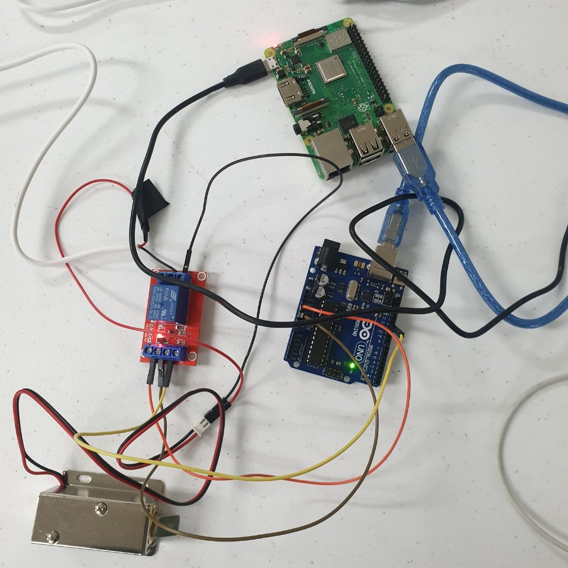
사진

Slide 6
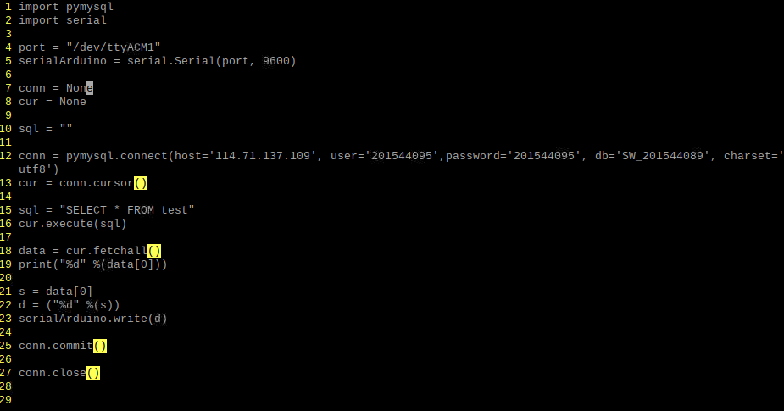
라즈베리파이 코드 사진

Slide 7
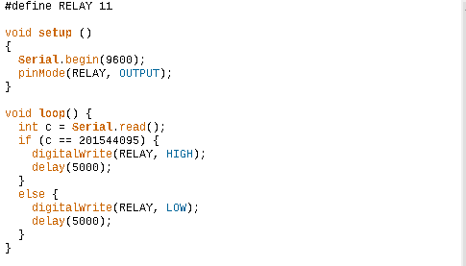
아두이노 코드 사진

